Slide 1
Ingegneria ed evoluzione del Software
Prof.Andrea De Lucia

Slide 2
IGES
Impact analysis.
Nella fase di impact analysis il prodotto software viene considerato lo stato dell’arte del prodotto software.
le attività che compongono il prodotto software
task,attività che compongono il prodotto software

Slide 3
Iges
Nella fase di impact analysis vengono individuati i falsi candidati negativi,insieme di task che compongono il prodotto software che rispettano l’IEE e solo quando questi sono stati individuati
è possibile effettuare la manutenzione del prodotto software(reingegnizazione del prodotto software).
Falsi candidati positivi insiemi di task che compongono il prodotto software.
Una volta individuati i falsi candidati negativi vengono rideterminatio gli scenari del prodotto software,i casi d’uso i rischi ed i costi che tale operazione comporta.

Slide 4
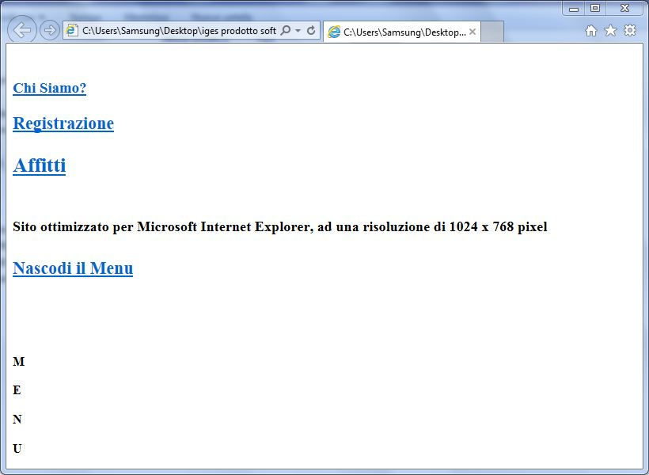
Iges
Prodotto software prima della manutenzione

Slide 5
Iges
Nel prodotto sotware in oggetto viene aggiunta una nuova funzionalità
Visualizza vendita dell’immobile dove vengono specificati le caratteristiche dell’immobile

Slide 6
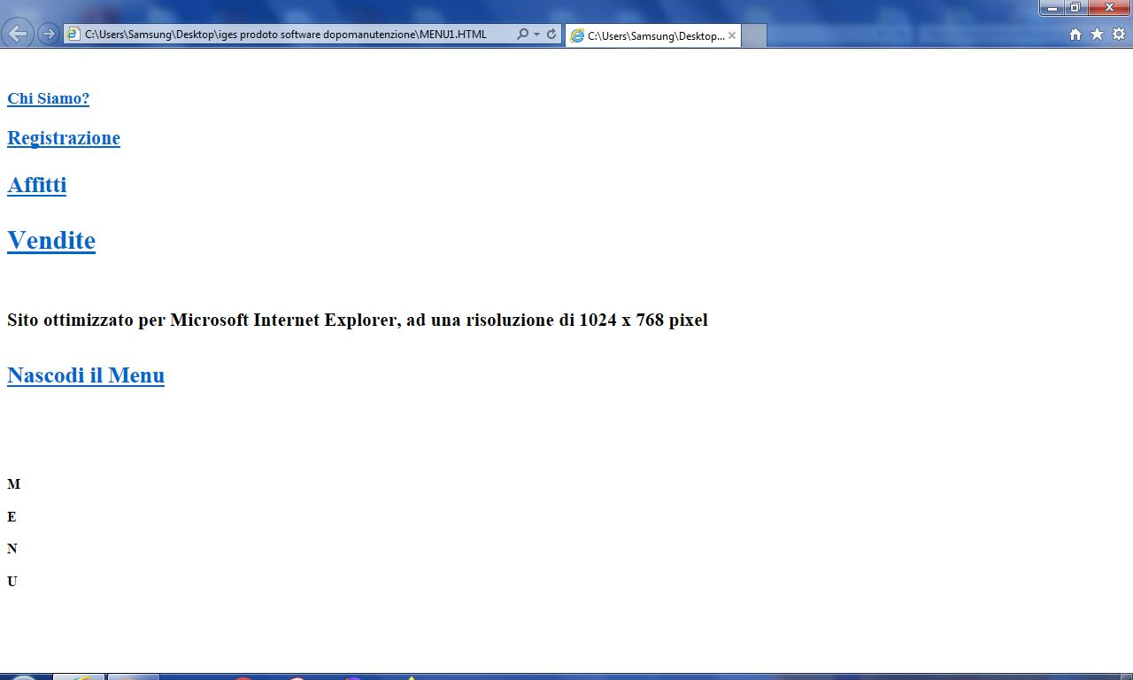
Iges
Prodotto software dopo aver effettuato la manutenzione

Slide 7
Iges
Questo processo di manutenzione del prodotto software si chiama re-engegnering.
Tale processo,re-engegnering viene effettuato ridisegando il codice sorgente.
Cercare i task di riferimento ai quali colleggare le opportune dipendenze funzionali.
Rimuovere eventuali impedimenti.
Fare un nuovo design per soddisfare i requisiti funzionali del sistema.
Scriver il codice del nuovo task

Slide 8
IGES
Una volta fatto ciò viene effettuato il testing sul prodotto software
ovvero viene ispezionato ed eventualmente corretto/perfezionato da eventuali errori o malfunzionamenti dello stesso.
Il testing viene effettuato in due modalità:
White box o black box
Con il White box vengono ispezionate verificate e validate le singole componenti,task,del prodotto software.
Blak box viene verificato l’intero prodotto software ovvero vengono dati in iput dei valori e si verifica che il risultato atteso rientri nei margini di verifica del prodotto software ed solo successivamente lo stesso viene validato come corretto.

Slide 9
IGES
Nel nostro esempio viene aggiunta una nuova funzionalità vendita immobile tramite la quale è possibile effettuare la vendita dell’immobile presente nel data base presente nel prodotto software.
Infatti vi sono due data base uno contenenti gli immobbili da affittare ed uno contenente gli immobili soggetti alla vendita.
Ed solo tramite interrogazione degli steesi è possibile effettuare l’operazione desiderata.

